Slide 1

SQL Injection

Slide 2
O que é SQL Injection?
O SQL Injection é a primeira mais comum vulnerabilidade em aplicações web, de acordo com o Open Web Application Security Project.
É um ataque contra um banco de dados de uma empresa via web site.
Nesse ataque, os crackers executam comandos não autorizados de SQL ao aproveitar sistemas inseguros que estão conectados na Internet.

Slide 3

O Cracker

Slide 4
O que faz um cracker?
Um cracker injeta a query SQL na aplicação usando um navegador web comum.
O objetivo é injetar linguagem SQL maliciosa dentro do que a aplicação usa para fazer query no banco de dados.
Tudo o que o criminoso precisa é de “um navegador web, conhecimento em queries SQL e um trabalho criativo de adivinhação para saber nomes de tabelas e de campos”.

Slide 5
Quando o banco de dados é invadido...
... o cracker pode ler dados sensíveis do banco de dados, modificá-los.
Além disso, ele pode realizar operações como o fechamento do BD e potencialmente enviar comandos diretamente para o sistema operacional.

Slide 6
Funcionamento
Para exemplificar o funcionamento da injeção de SQL, consideremos uma instrução SQL comum:
SELECT id, nome, sobrenome FROM autores;
Uma consulta na base de dados, retorna todos os registros das colunas "id", "nome" e "sobrenome" da tabela "autores".

Slide 7
Funcionamento
Com base nesta instrução, é fácil supor que "josé" e "silva" são strings, cujo conteúdo será preenchido pela entrada feita por algum usuário que estiver fazendo uso da aplicação.

Slide 8
Funcionamento
Portanto, supondo que a aplicação não faça o tratamento apropriado do conteúdo inserido pelo usuário, o mesmo pode fazer o uso acidental do caractere de aspas simples.
Mas, gerando a entrada:
  nome = jo'sé
  sobrenome = silva

Slide 9
Funcionamento
E fazendo com que a aplicação gere o código:
SELECT id, nome, sobrenome FROM autores WHERE nome = 'jo'sé' AND sobrenome = 'silva';

Slide 10
Funcionamento
De acordo com a especificação da linguagem SQL, existe um erro de sintaxe nessa instrução, uma vez que a string passada para o campo nome é a apenas palavra "jo", pois a adição das aspas simples quebrou a delimitação das aspas simples originais da consulta.

Slide 11
Funcionamento
O interpretador do SQL espera que o restante da instrução seja outros comandos SQL válidos que complementem a instrução principal.
No entanto, como "sé" não é um identificador válido, essa instrução não será executada e retornará um erro.

Slide 12
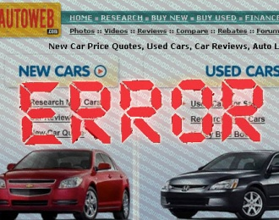
Quando o banco de dados é invadido...

Slide 13
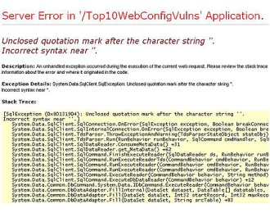
Formas de se defender de SQL Injections

Slide 14
O Ataque
Com base neste problema, um possível atacante pode manipular os dados de entrada a fim de gerar um comportamento não esperado na base de dados.

Slide 15
O Ataque
Para exemplificar este conceito, consideremos na mesma consulta apresentada, a entrada dos seguintes dados pela aplicação:
nome = jo'; DROP TABLE autores ; --
sobrenome = silva

Slide 16
O Ataque
Fazendo com que a aplicação gere o código:
SELECT id, nome, sobrenome FROM autores WHERE nome = 'jo'; DROP TABLE autores ; --' AND sobrenome = 'silva';

Slide 17
O Ataque
Neste caso, a instrução será executada normalmente, pois não há um erro de sintaxe, no entanto, com a adição do caractere ponto-e-vírgula, a instrução foi dada como finalizada de modo prematuro dando espaço para uma nova instrução.

Slide 18
O Ataque
Essa nova instrução, que poderia ser qualquer uma escolhida pelo atacante:
(1) pode ser a responsável por retornar dados confidenciais armazenados na base de dados ou;
(2) de executar instruções que comprometam o sistema, como a remoção de dados e/ou tabelas.

Slide 19
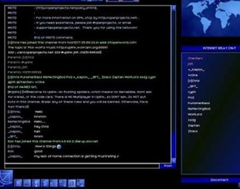
As conseqüências do ataque

Slide 20
As conseqüências do ataque
Dados críticos podem ser modificados ou enviados para outros computadores longe da empresa.
Os crackers também podem usar as SQL Injection para conectar nos sistemas corporativos como se fosse um usuário autorizado, driblando a necessidade de uma senha.

Slide 21
Tentando sair do problema
Aparentemente um método para prevenir esse problema seria a remoção de aspas simples dos campos de inserção da aplicação, ou simplesmente não executando a query nestas situações.

Slide 22
Tentando sair do problema
Isso é verdade, mas existem várias dificuldades com esse método tanto quanto soluções.
Primeiro, nem todos os usuários inserem dados em forma de strings.

Slide 23
Tentando sair do problema
Se o usuário puder selecionar um autor pelo 'id' (presumivelmente um número) por exemplo, nossa query aparecerá como abaixo:

Slide 24
Tentando sair do problema
SELECT id, forename, surname FROM authors WHERE id=1234
Nesta situação, o atacante pode simplesmente adicionar uma instrução SQL no fim do 'input' numérico.

Slide 25
Tentando sair do problema
Verificando os dialetos de SQL, vários delimitadores podem ser usados no Microsoft Jet DBMS engine, por exemplo, datas podem ser delimitadas com o caracter sustenido.

Slide 26
Tentando sair do problema
Portanto, escapando da execução da adição de aspas simples, não necessariamente uma solução como demonstrado anteriormente.

Slide 27
Mostrando o problema
Pode-se ilustrar esse ponto usando um exemplo de página de login em Active Server Pages (ASP), que acessa um servidor de banco de dados SQL e tenta autenticar o acesso em uma aplicação fictícia. Veja no link:
http://pt.wikipedia.org/wiki/Inje%C3%A7%C3%A3o_de_SQL

Slide 28
Uma Ferramenta de Ataque
Havij + Serial até 2099 + tutorial como rodá-lo e executá-lo ~ Hc ...
hchost.blogspot.com/2012/.../havij-serial-ate-2099-tutorial-como.htm...
Havij é uma ferramenta automatizada de injeção SQL que ajuda os testadores de invasão de encontrar e explorar vulnerabilidades de BD na Web.

Slide 29
Ferramentas de Auditoria
Acunetix
http://www.acunetix.com/
PARA ANALISAR O SEU SITE
  Injeção de SQL
  Cross-Site Scripting
  Outras vulnerabilidades

Slide 30
Acunetix
GERAR RELATÓRIOS
  Dados PCI DSS (a norma de segurança de transações eletrônicas) Payment Card Industry (PCI) – Data Security standard (DSS)
  OWASP (Open Web Application Security Project) Top 10 Vulnerabilidades

Slide 31
Acunetix
FERRAMENTAS AVANÇADAS DE TESTE PENETRAÇÃO
  Editor de HTTP
  Sniffer
  Fuzzer
  e mais ...

Slide 32
Outras ferramentas de auditoria BD
DB Audit Free Edition – ferramenta de auditoria e análise de segurança para bancos de dados Oracle, Sybase, DB2, MySQL e Microsoft SQL Server. http://www.softtreetech.com
SQL Map – ferramenta automática em linha de comando para testes de sql-injection. http://sqlmap.sourceforge.net
Wapiti - Wapiti permite realizar auditoria de segurança de aplicações web. http://wapiti.sourceforge.net

